Slide 1
КИНГДОМ
Студенты Ивановского государственного энергетического университета им. В.И.Ленина, группа 3-29

Slide 2
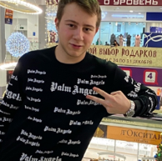
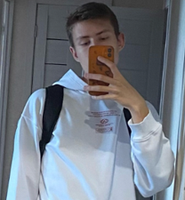
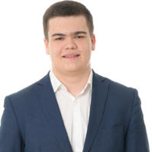
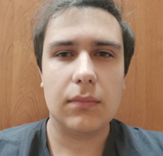
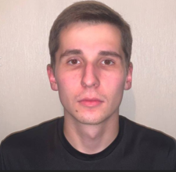
Команда
Корюкин
Максим
Крунов
Максим
Савельев
Александр
Алифанов
Иван
Захаров
Илья
Лидер проекта.
Выполняет роль аналитика проекта.
Интегратор проекта.
Выполняет роли дизайнера и системного администратора в проекте.
Предприниматель проекта.
Является спикером нашего проекта, а также, по совместительству, менеджер, генератор идей и маркетолог.
Производитель проекта.
Выполняет роль логиста, советника и генератора идей в проекте.
Администратор проекта.
Занимается логистикой проекта.

Slide 3

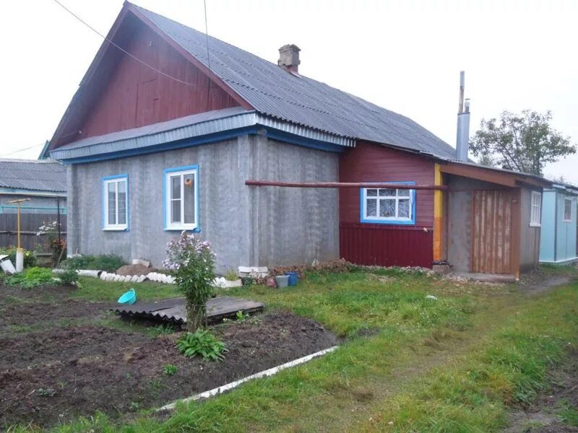
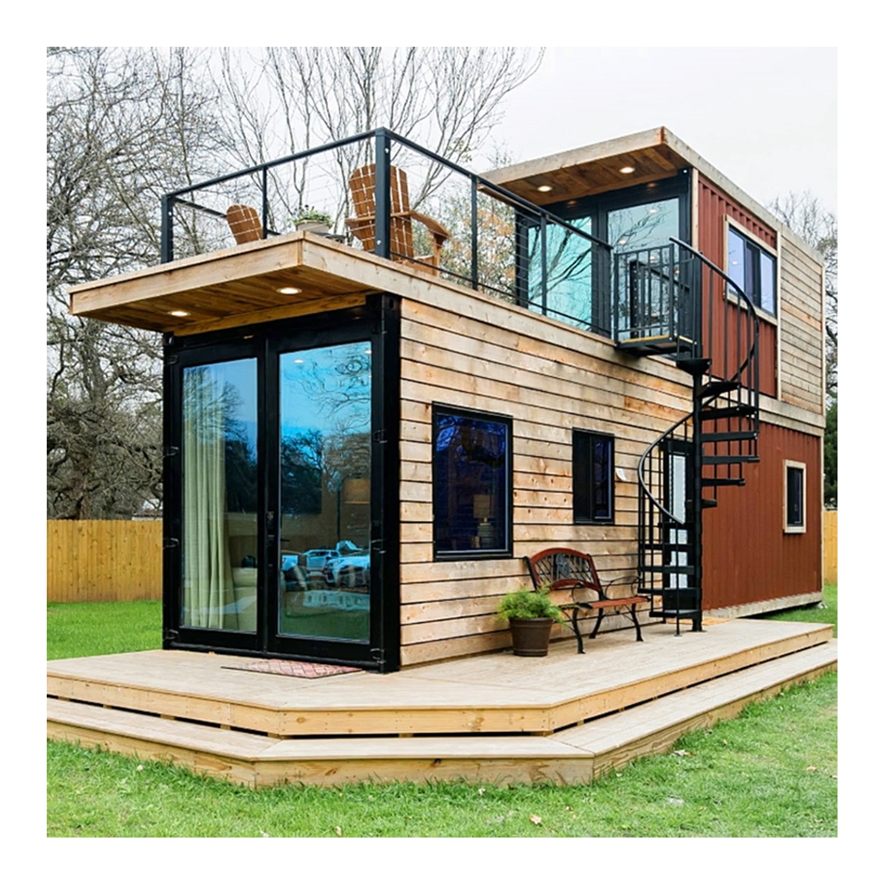
Недостатки обычного дома:
1)Продолжительное время строительства.
2)Большие затраты на строительство.
3)Отсутствие возможности возвести дом на желаемой территории.
Наш проект помогает решить данные недостатки следующим образом:
Быстрота возведения дома
Дешевизна готового продукта
Возможность перевоза дома при необходимости
Дальнейшее развитие/модернизация дома
Креативное дизайнерское исполнение

Slide 4
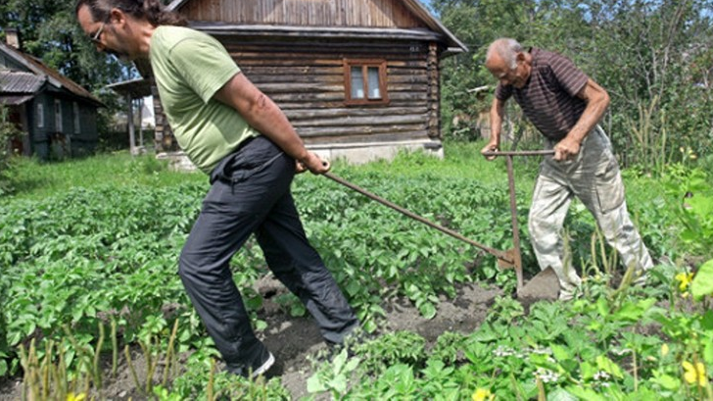
Наш клиент – дачники (кто уже с дачей или собирается ее купить, семьи)

Slide 5
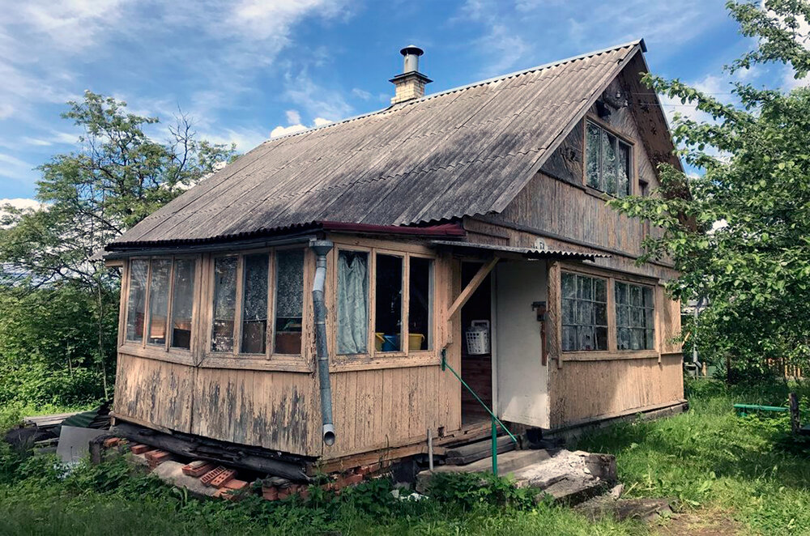
Задача клиентов: есть дачный участок - нет дома, нужен дом или новый дом вместо старого​.
Боли, проблемы клиента:​
Нет дома на участке – негде жить​
Есть старый дом – в нем не хочется жить​
Нужен дом в сезон, чтобы жить на даче​
Самому строить не хочется​
Хочется недорогой дом​
Есть опасения, что будет долго строиться​
Надо нанимать бригаду и ее контролировать и вечно решать какие-то вопросы​

Slide 6

Выгоды, которые хочет получить клиент:
1. Быстро построенный дом
2. Качественное жилье
3. Доступный по цене дом​
4. Креативное оформление дома

Slide 7
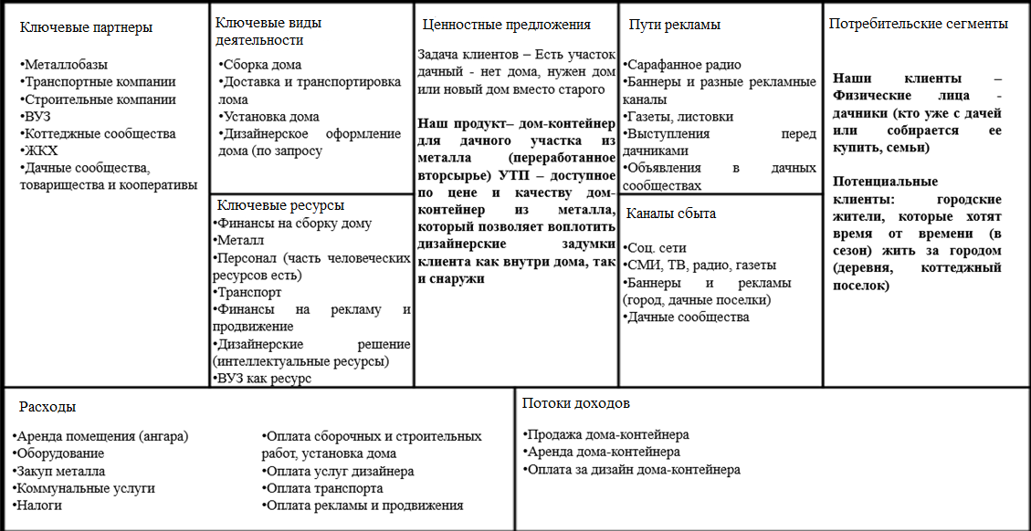
Бизнес-модель

Slide 8
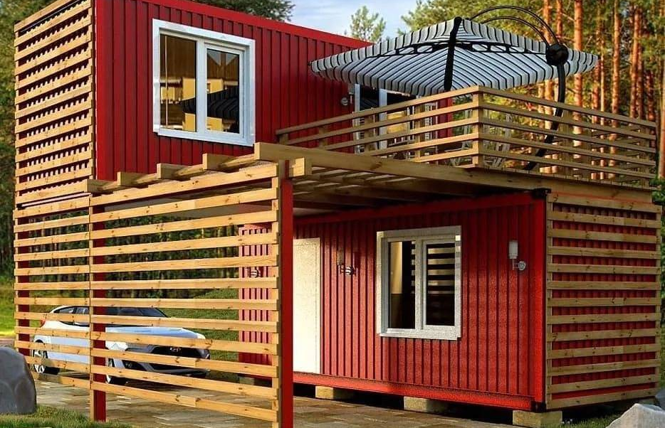

Объём рынка:
14.2 млн человек имеют дачи по состоянию на 2023 год
Дома-контейнеры с каждым годом становятся все более популярным

Slide 9

Рост рынка:
Цены на строительство домов растут​
Не всем людям нужен частный дом для дачи, дом-контейнер является наилучшим решением​

Slide 10


Это МЫ
Наши главные конкуренты:
Zver Container
(российская кампания)
Kraftainer
(российская кампания)

Slide 11

Сильные стороны:
Договоренность с поставщиками сырья
Высокий уровень подготовки членов команды
Совокупность качества и скорости возведения домов
Дешевизна готового продукта
Индивидуальный дизайн домов
Слабые стороны:
Доставка только по ограниченной территории РФ
Отсутствие влиятельных спонсоров
Неготовность граждан пользоваться нашими услугами

Slide 12

Возможности развития:
Возможность дальнейшего преобразования продукта
Выход на федеральный и международный уровень
Увеличение производственных мощностей

Slide 13

Угрозы:
Развитие конкурентов
Задержка ресурсов от поставщиков
Несоответствие желания клиентов с результатом

Slide 14
Бизнес-модель. Расчеты
Расходы | Руб./мес.
Аренда помещения (ангара) | 200.000
Закупка оборудования (кредит, рассрочка, аренда?) | 200.000
Коммунальные услуги | 25.000
Закупка сырья | 400.000
Оплата за работу: оплата сборочных и строительных работ | 100.000
Оплата за работу: услуги дизайнера | 70.000
Расходы на доставку дома | 80.000
Оплата за установку дома | 40.000
Расходы на рекламу и продвижение | 20.000
Итого: | 1.135.000
Доходы | Руб./мес.
Продукт 1. Продажа дома-контейнера | 2.800.000 (700.000 за дом)
Продукт 2. Оплата за дизайн дома-контейнера | 200.000
Итого: | 3.000.000
Показатели / Ряд вопросов | Руб./мес.
Себестоимость (все расходы до выпуска продукции) | 1.135.000
Средний чек (на какую сумму планируете в месяц продавать) | 3.000.000
Выручка (доходы – расходы) | 1.865.000
Прибыль (выручка – налог) | 1.492.000
Какие нужны инвестиции? Сколько нужно денег на запуск? | 2.400.000
Сколько месяцев до возврата инвестиций и точки безубыточности? | 21
На какую сумму в мес. нужно продавать минимально? | 2.615.000

Slide 15

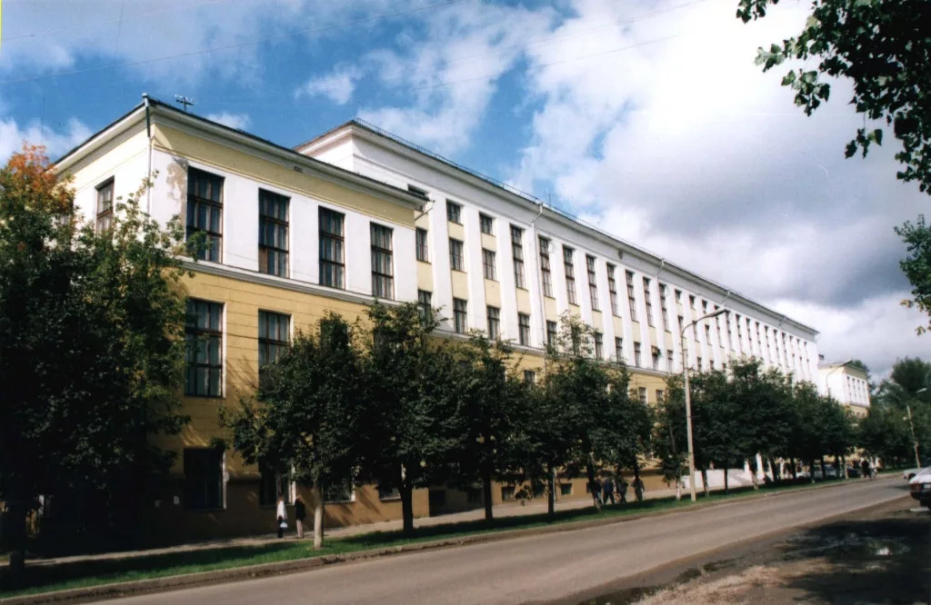
Пока что, единственным нашим спонсором является Ивановский государственный энергетический университет имени В. И. Ленина

Slide 16

План развития
Мы планируем заручиться поддержкой от государства, направить выделенные средства на увеличение точек по сбору домов.​
Также планируем увеличить штатный персонал, путем тщательного отбора только лучших кандидатов. ​
После чего, мы будем постепенно улучшать качество и количество производства, внедряя все более новые технологии. ​
Наладив производство, мы планируем расширять зону рынка - выходом на всю территорию Российской Федерации.

Slide 17
Контакты
Телефон
email
+7 9807357730
koryukin-km@mail.ru

